Slide 1

Społeczny Zespół do spraw aktywizacji pszczelarstwa
Białystok, dn. 22 października 2017 r.

Slide 2
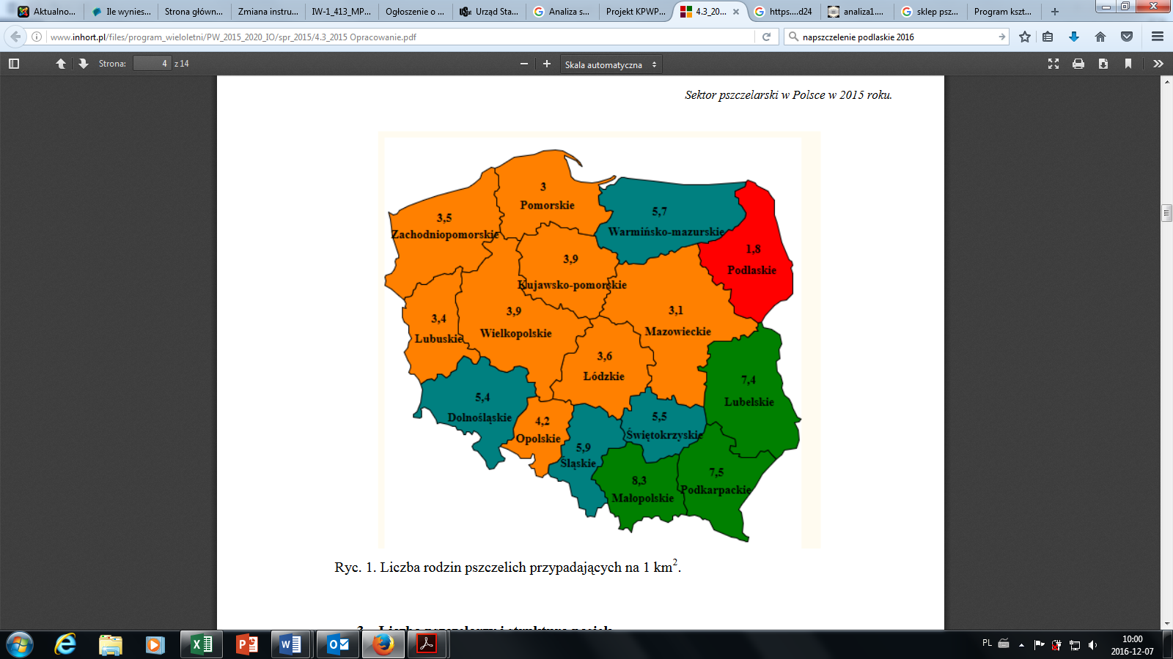
.

Slide 3
1. Społeczny Zespół będzie organem opiniodawczo – doradczym Zarządu Województwa Podlaskiego w zakresie konsultowania i opiniowania spraw dotyczących problemów związanych z pszczelarstwem, a także będzie wspomagał pracę Komisji Rolnictwa, Obszarów Wiejskich i Ochrony Środowiska Sejmiku Województwa Podlaskiego.
2. Głównym celem działalności Zespołu będzie wspieranie podlaskiego pszczelarstwa poprzez nadanie pszczelarstwu właściwej rangi w społeczeństwie i rolnictwie oraz dbałość o jego rozwój w Województwie.
3. Zespół będzie wspierał działania Zarządu oraz Komisji Rolnictwa
i Organizacji Pszczelarskich w regionie poprzez zagadnienia służące rozwiązywaniu problemów pszczelarskich, wynikające z wiedzy
i doświadczenia członków Zespołu.

Slide 4
Proponowany Skład Zespołu :
Członek Zarządu Województwa Podlaskiego,
przedstawiciel Wojewody,
przedstawiciel Komisji Rolnictwa, Obszarów Wiejskich i Ochrony Środowiska Sejmiku Województwa Podlaskiego,
przedstawiciel Państwowego Nadzoru Weterynaryjnego,
przedstawiciel Krajowego Ośrodka Wsparcia Rolnictwa,
przedstawiciel Podlaskiego Zarządu Dróg Wojewódzkich,
przedstawiciele Organizacji Pszczelarskich działających na terenie Województwa,
przedstawiciel Ośrodka Doradztwa Rolniczego ,
przedstawiciel Podlaskiej Izby Rolniczej,
przedstawiciel nauki,
przedstawiciele samorządu powiatowego i gminnego (np. przedstawiciel Związku Gmin Wiejskich Województwa Podlaskiego),
przedstawiciel Wojewódzkiego Funduszu Ochrony Środowiska i Gospodarki Wodnej,
przedstawiciel Lasów Państwowych,
przedstawiciele Departamentu Rolnictwa i Obszarów Rybackich Urzędu Marszałkowskiego Województwa Podlaskiego.

Slide 5
Zadania Zespołu:
-promocja pszczelarstwa w lokalnej społeczności i w całym regionie,
-przygotowywanie propozycji rozwiązań prawnych, a także opiniowanie założeń i projektów aktów prawnych oraz dokumentów konsultacyjnych Unii Europejskiej w zakresie pszczelarstwa,
-wspieranie tradycyjnej gospodarki pasiecznej poprzez nowoczesną opiekę weterynaryjną, fachowe poradnictwo
i marketing,

Slide 6
-konsultowanie różnych form wsparcia pszczelarstwa poprzez instytucje realizujące programy unijne, takie jak KOWR (Krajowy Ośrodek Wsparcia Rolnictwa), który będzie realizował zadania związane m.in. z realizacją Krajowego Programu Wsparcia Rynku Produktów Pszczelich,
-ścisła współpraca z Inspekcją Weterynaryjną w celu poprawy zdrowotności rodzin pszczelich,
-powszechna edukacja rolników, stosujących środki ochrony roślin, o przestrzeganiu zasad dobrej praktyki rolniczej,
- zachęcanie do uprawy roślin oraz nasadzeń drzew
i krzewów przyczyniających się do poprawy pożytków pszczelich.

Slide 7
Dziękujemy i prosimy o Państwa uwagi i opinię.
Departament Rolnictwa i Obszarów Rybackich
ul. J. Kilińskiego 16
15-089 Białystok
Tel. 85/6654215
e-mail: rolnictwo@wrotapodlasia.pl

Slide 8
źródło :Sektor pszczelarski w Polsce w 2015 roku

